Slide 2
স্বাগতম

Slide 3
মোছাঃ শিরীন সুলতানা
সহকারী শিক্ষক
মিরপুর পাইলট উচ্চ বিদ্যালয়
মিরপুর, কুষ্টিয়া।
shirinmirpur99@gmail.com
বিষয়ঃ তথ্য ও যোগাযোগ প্রযুক্তি
শ্রেণিঃ নবম
অধ্যায়ঃ প্রথম
সময়ঃ ৫০ মিনিট
তারিখঃ২০/০৯/২০২০

Slide 4
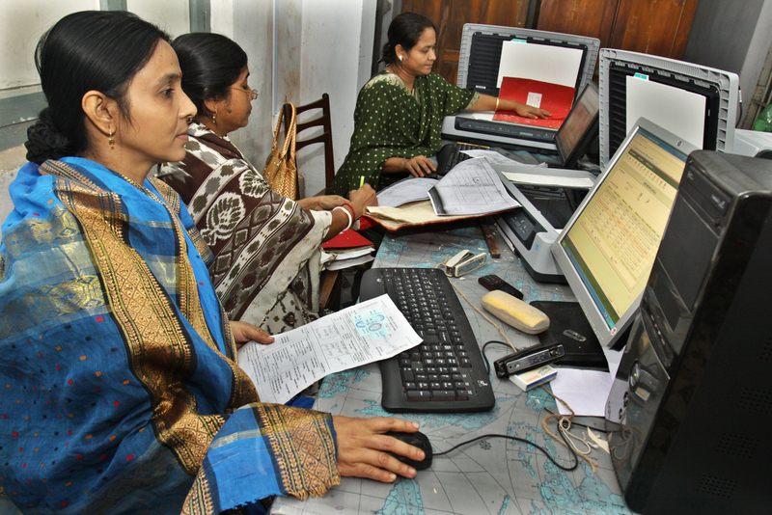
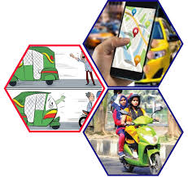
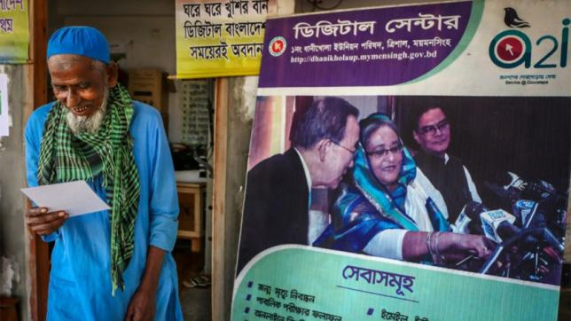
এসো আমরা কিছু ছবি দেখি

Slide 5
আজকের পাঠ
ই-সার্ভিস ও বাংলাদেশ

Slide 6
শিখনফল
এই পাঠ শেষে শিক্ষার্থীরা………
ই- সার্ভিস কি- তা বলতে পারবে ;
ই-স্বাস্থ্যসেবা সমন্ধে ব্যাখ্যা করতে পারবে;
ই-সার্ভিসের সুবিধা বর্ণনা করতে পারবে ।

Slide 7
ই- সার্ভিস কি-
ই শব্দের অর্থ ইলেক্টিক
আর ই সার্ভিস শব্দের অর্থ ইলেক্ট্রিক সেবা।
ইন্টারনেট অনলাইনে আপনি যে সেবা পাবেন তাই ই হচ্ছে ই সার্ভিস বা ইললেক্ট্রিক সেবা।
তবে তা বিভিন্ন কর্মক্ষেত্রে বিভিন্ন রকম হিসাবে পরিগণিত হয়।

Slide 8
ই-সার্ভিসের নাম
কৃষি তথ্য সার্ভিস
ভূমি মন্ত্রণালয় সার্ভিস
এলআইসি অফ ইন্ডিয়া ই –সার্ভিস ইত্যাদি।

Slide 9
একক কাজ
ই-সার্ভিসের কয়েকটি বৈশিষ্ট্য লিখ।

Slide 10
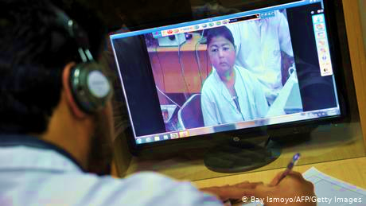
ই-স্বাস্থ্যসেবা সমন্ধে ব্যাখ্যা
ই-স্বাস্থ্য সেবা হচ্ছে ইন্টারনেট ও মোবাইল ফোনের মাধ্যমে পরিচালিত স্বাস্থ্য সেবা। বিভিন্ন সরকারি স্বাস্থ্য কেন্দ্রে কর্মরত চিকিৎসকরা এখন মোবাইল ফোনে স্বাস্থ্য পরামর্শ দিয়ে থাকেন। এজন্য দেশের সকল সরকারি হাসপাতালে একটি করে মোবাইল ফোন দেওয়া হয়েছে। দেশের যেকোনো নাগরিক এভাবে যেকোনো চিকিৎসকের পরামর্শ পেতে পারে। বর্তমানে দেশের অনেক হাসপাতালে টেলিমেডিসিন সেবা চালু হয়েছে। এর মাধ্যমে রোগী উপজেলা থেকে জেলা সদরে না এসেও বিশেষজ্ঞ চিকিৎসকের পরামর্শ ও সেবা পাচ্ছে। এছাড়া বর্তমানে বিভিন্ন প্যাথোলজি ও ডায়াগনস্টিক সেন্টার থেকে মোবাইল ফোনের মাধ্যমে রোগীরা তথ্য সেবা পাচ্ছে।

Slide 11
দলগত কাজ
বাংলাদেশের ই-স্বাস্থ্যসেবা ও যাচাইযোগ্য জাতীয় পরিচয়পত্রের সম্ভাব্য ভূমিকা লেখ।

Slide 12
মূল্যায়ন
ই-সার্ভিস কী ?
ই-স্বাস্থ্যসেবা কোনটির অন্তর্ভুক্ত?
ই-স্বাস্থ্যসেবা কি ?

Slide 13
বাড়ীর কাজ
কোন কোন খাতে বাংলাদেশ সরকারের ই-সেবা চালু করা প্রয়োজন তা লিখ

Slide 14
ধন্যবাদ

